Slide 1

МКОУ «СОШ ст. Евсино»
Искитимского района
Новосибирской области
И. А. Крылов
«Слон и Моська»
Диафильм
Автор-составитель:
Фокина Лидия Петровна
учитель начальных классов
2012год
Выход

Slide 2
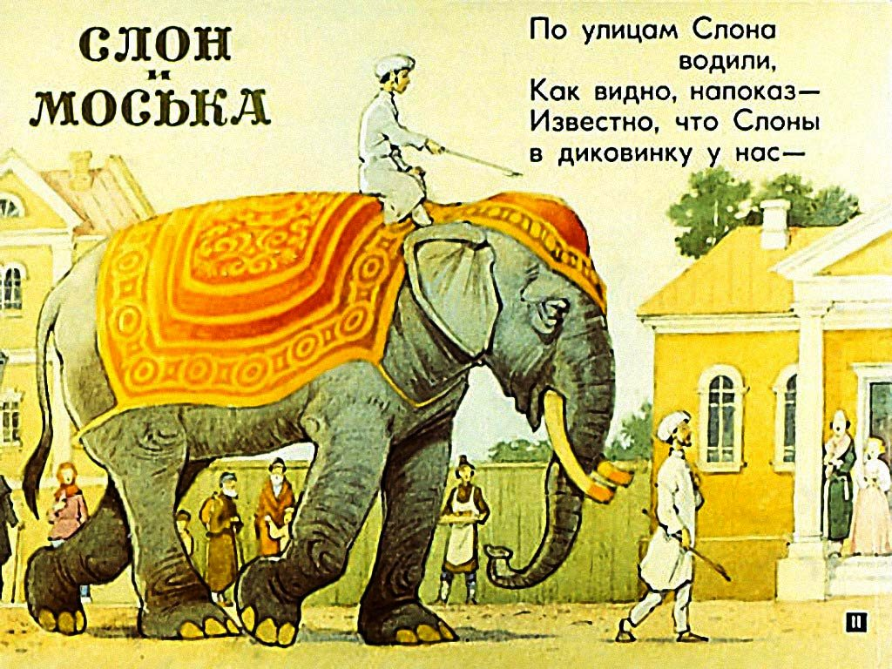

Slide 3
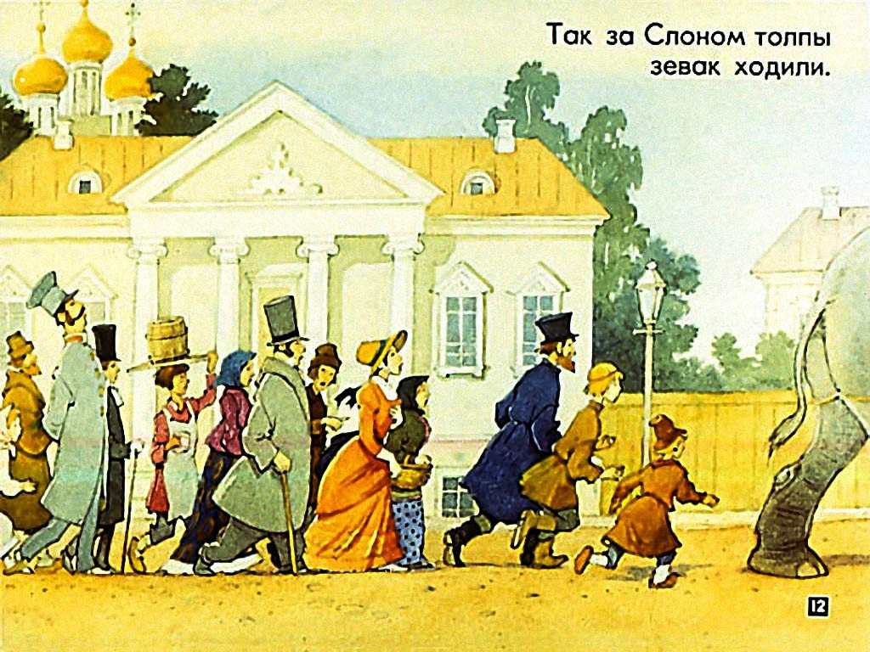

Slide 4
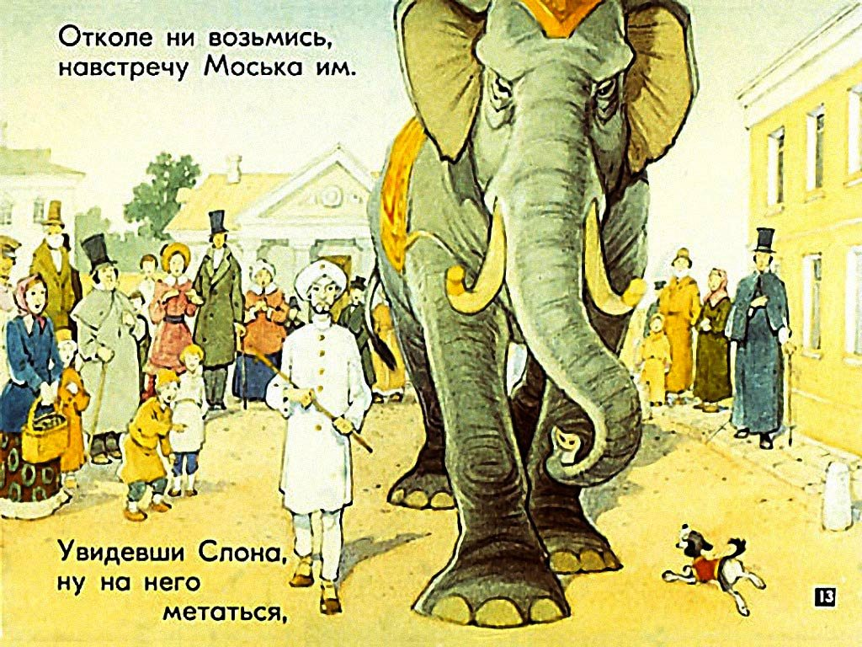

Slide 5
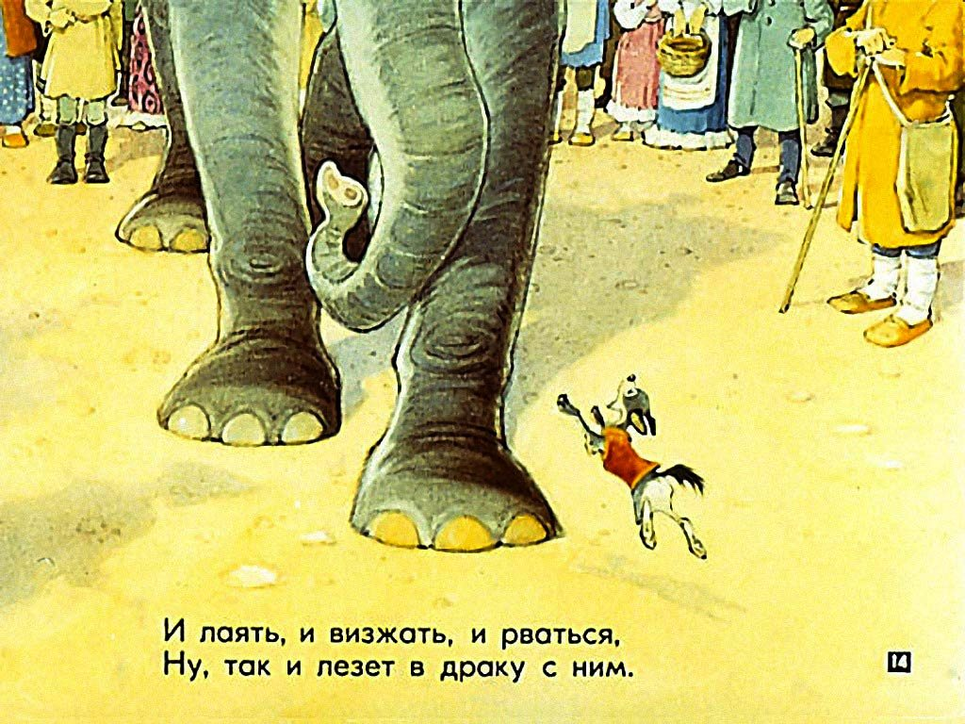

Slide 6
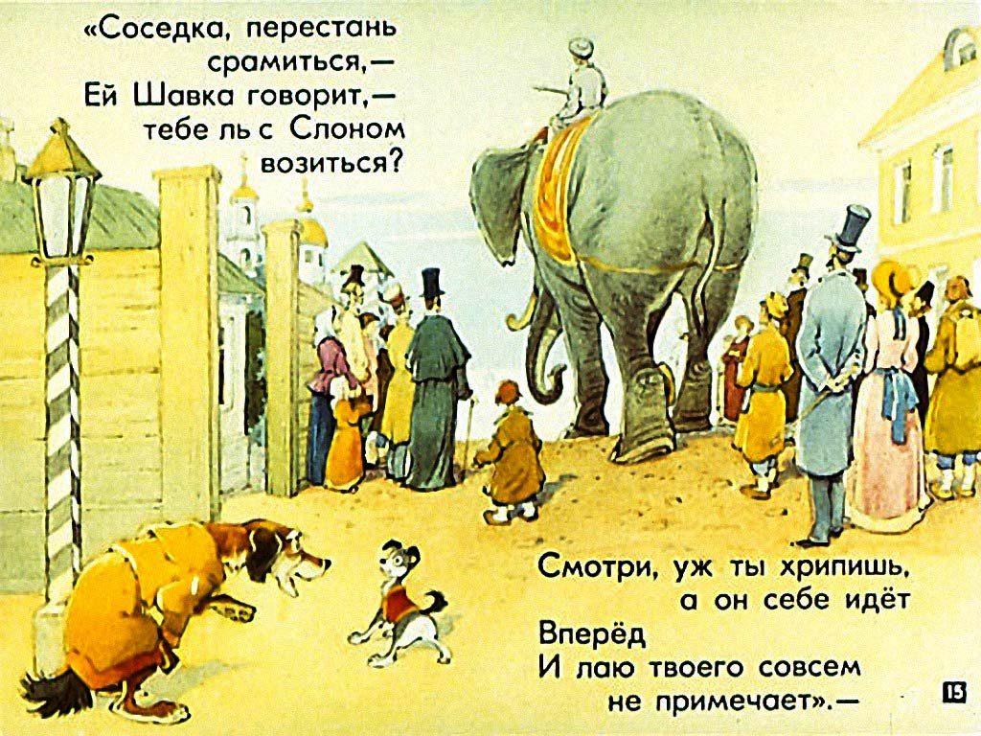

Slide 7
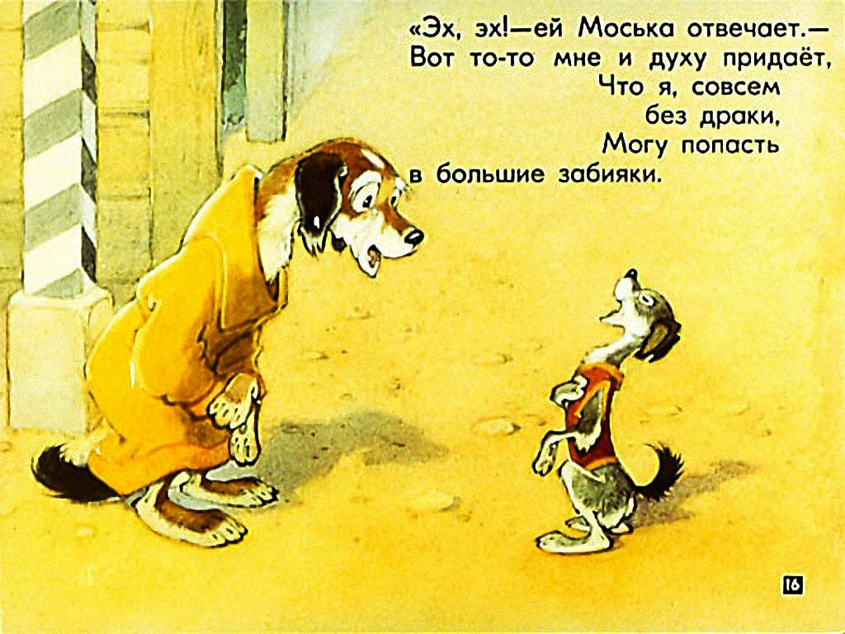

Slide 8
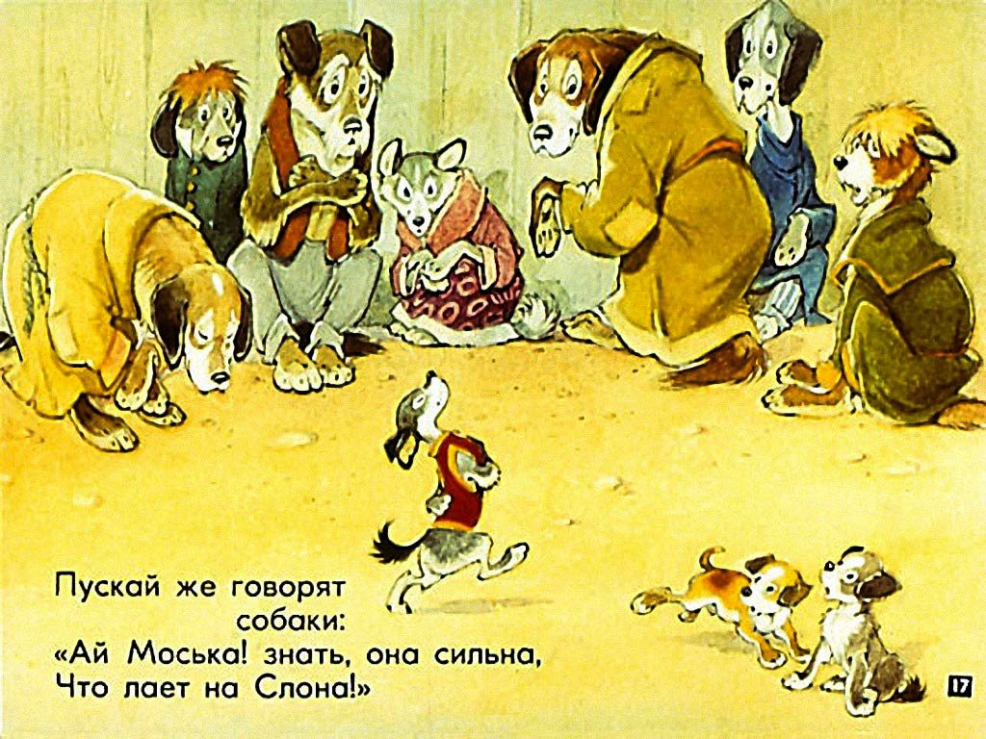

Slide 9
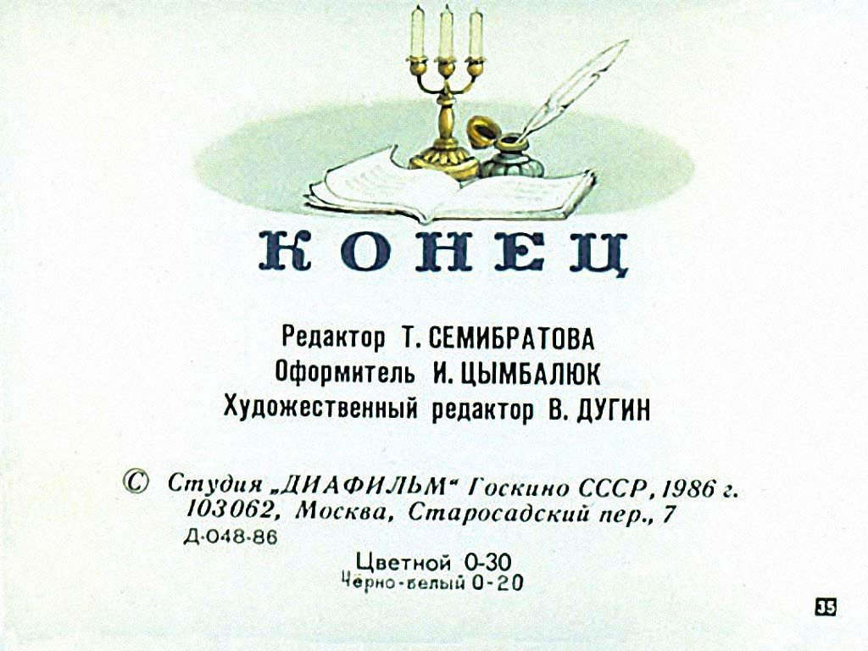
Выход

Slide 10
Используемые источники:
Диафильм
http://diafilmy.org/basni-dedushki-krylova/#maincontent

